Slide 1


自治体におけるマーケティングと
公式LINEアカウントの重要性
第50回 地方行政経営研究会

Slide 2
【第１章】
講師のプロフィールと実績

Slide 3
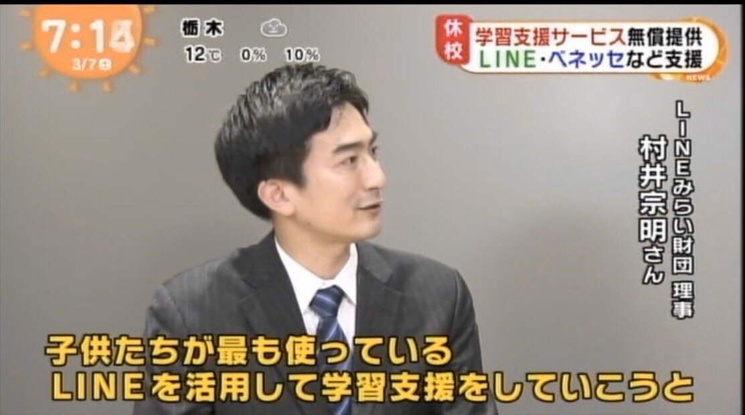
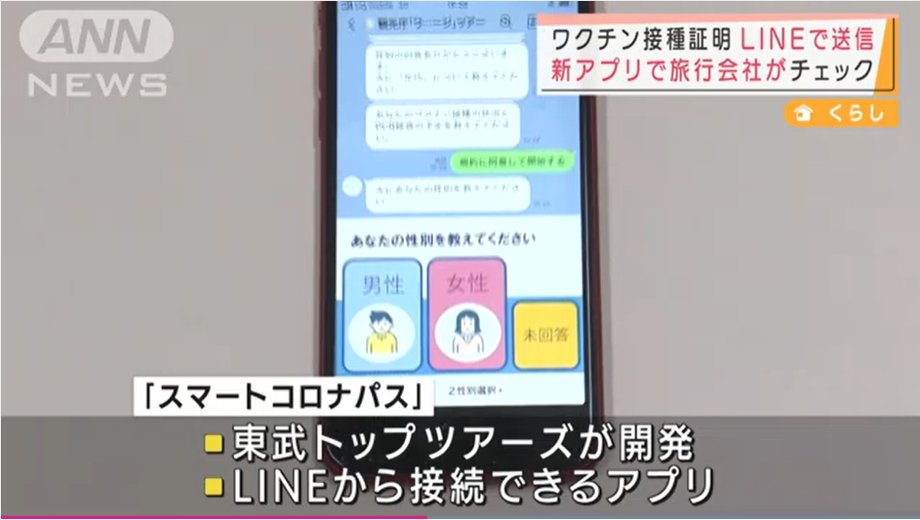
講師プロフィール
村井宗明 ITエンジニア、
東武トップツアーズCDO
小学生の頃からプログラミングを覚えてゲーム開発。
衆議院議員（３期）、 文部科学大臣政務官を経験し、
行政デジタル化の専門家に。
政界引退後、ヤフー株式会社、gumi、LINE株式会社などを経て、
昨年１２月から東武トップツアーズへ
（開発作品）
「ワクチンLINE予約システム」「文部科学省 子供の学び応援」
「経済産業省 コロナ事業者サポート」 や多くの自治体など
（資格）
情報処理技術者（FE） 、ＡＩ (DeepLearnig協会 G検定）、ITパスポート 930点、
ﾔﾌｰﾘｽﾃｨﾝｸﾞ広告ﾌﾟﾛﾌｪｯｼｮﾅﾙ試験 912点、LINE広告GreenBadge(Basic)、
WEBアナリスト、SNSエキスパート、マイナンバー1級、
英語 TOEIC 835点、ケアクラーク（介護事務）、ホームヘルパー2級

Slide 4

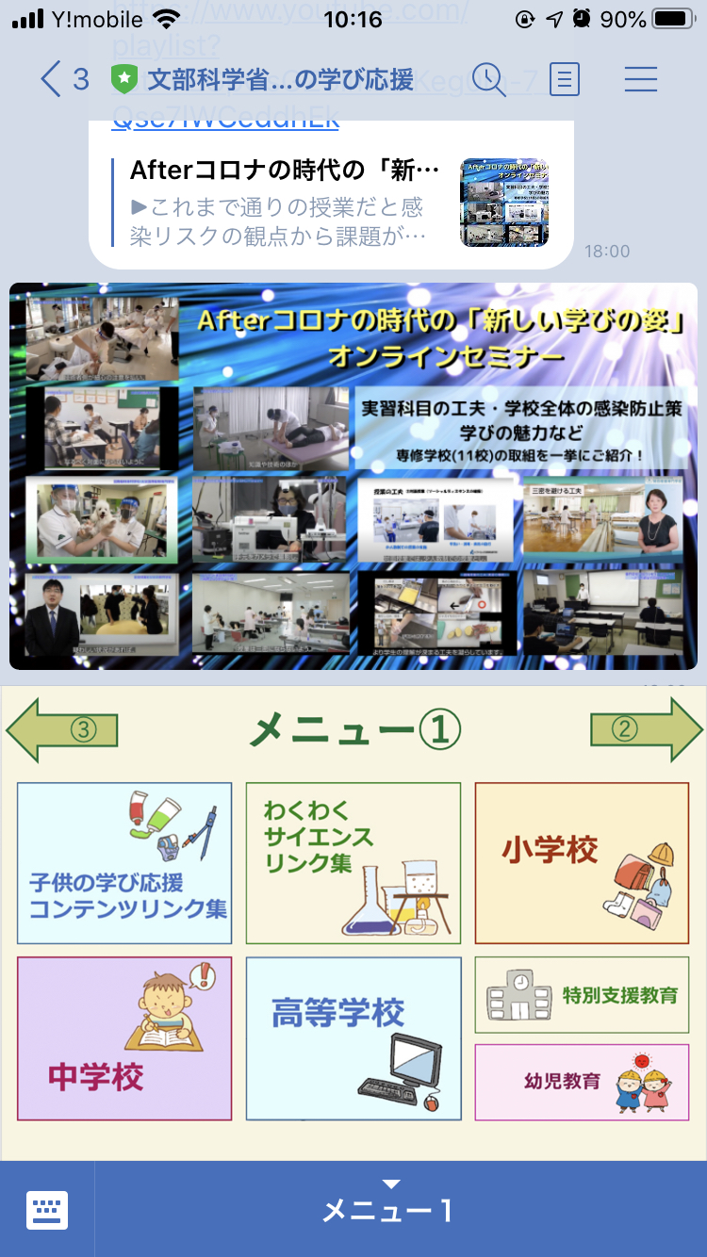
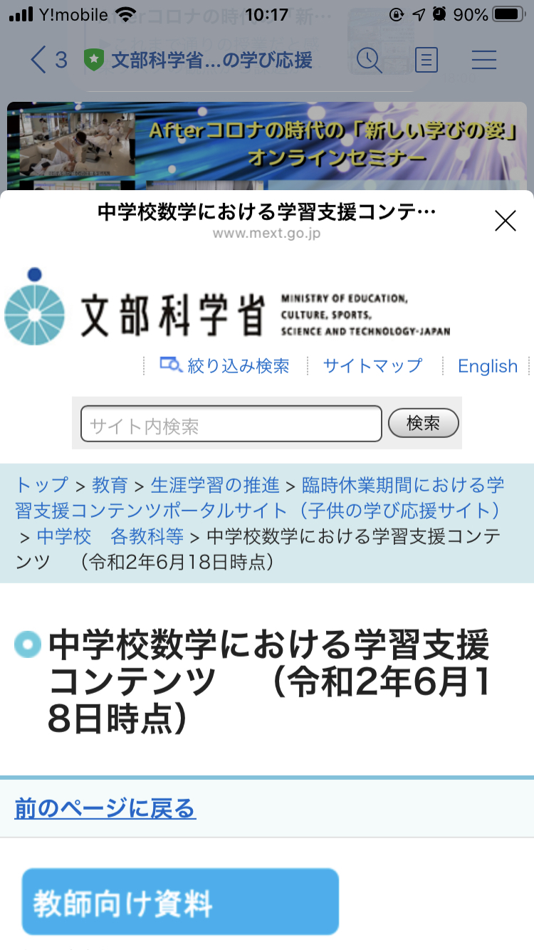
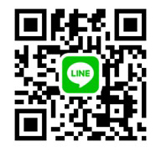
文部科学省 子どもの学び応援
コロナにともなう休校時のオンライン学習支援。
スマートフォン等からも手軽に、自宅等での学習に
活用できる無償の教材や動画等を紹介しています。
登録してお試しください

Slide 5
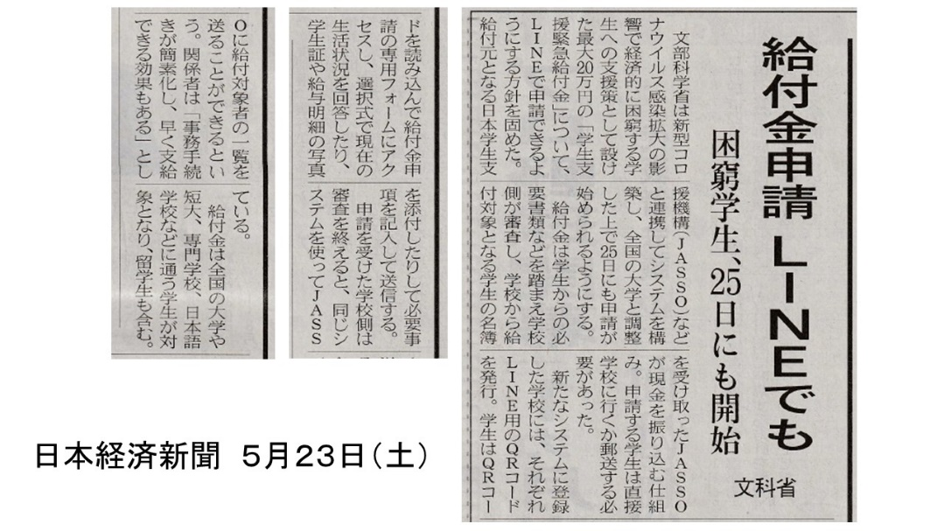
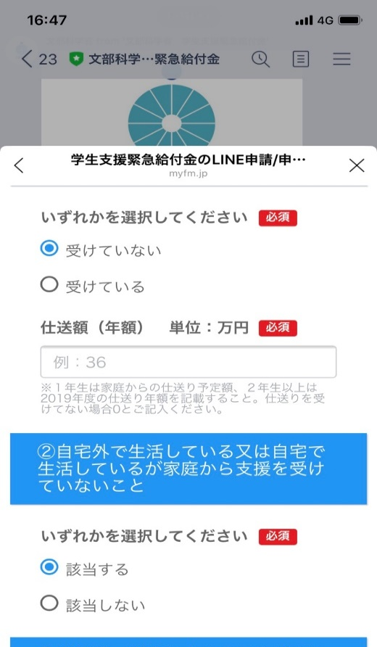
文部科学省 学生支援緊急給付金「LINE申請」
LINEのアカウント上で、スマホのカメラで、学生証やバイトの明細書
を撮影して申請。
LINE申請 第１次申請では登録学生数 16万人 申請学生数 12万人

Slide 6
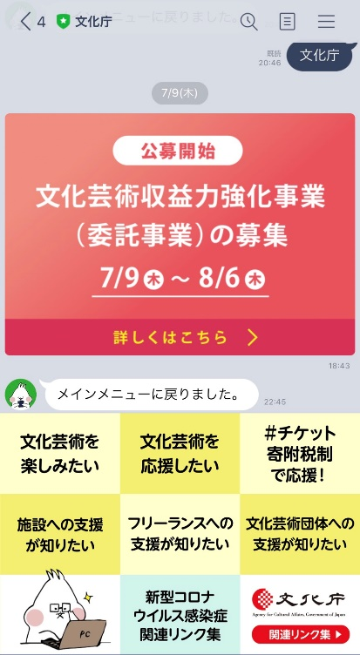
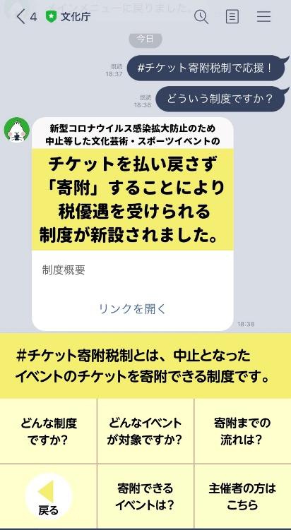
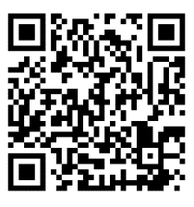
文化庁
文化芸術を楽しみたい・応援したい方、新型コロナウイルスの影響を受ける文化芸術関係者の方に向けて、それぞれが必要と
されている情報をお届けしています。
登録してお試しください
6

Slide 7
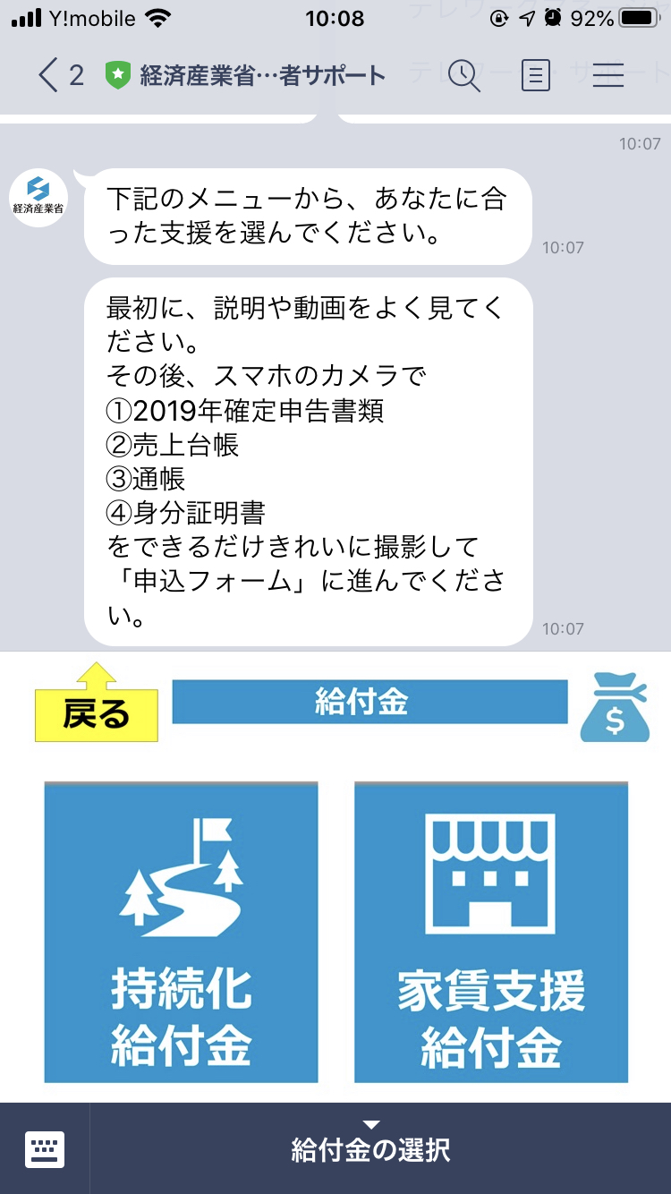
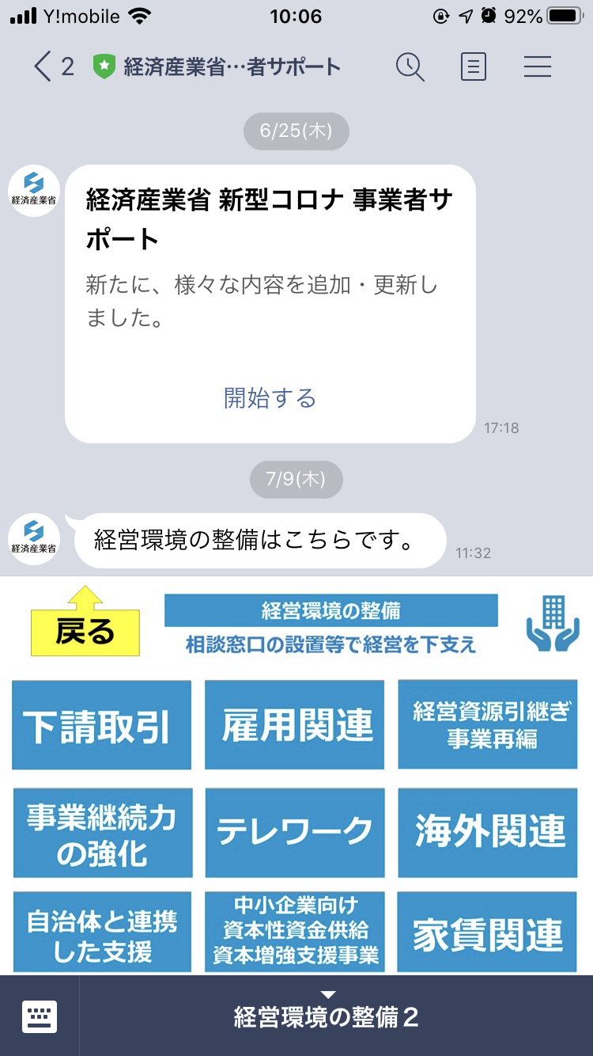
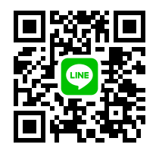
経済産業省 新型コロナ事業者サポート
新型コロナで困っている企業の情報を網羅したLINEのチャットボット。
支援策パンフレットに掲載されている情報をボタンの
切り替えで簡単にお調べいただくことができます。
最新情報も随時配信しています。
登録してお試しください
7

Slide 8
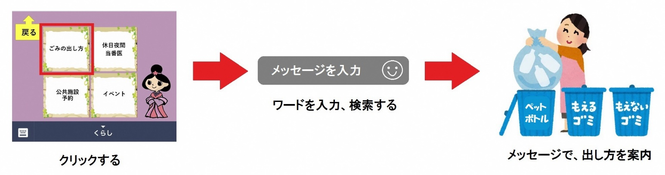
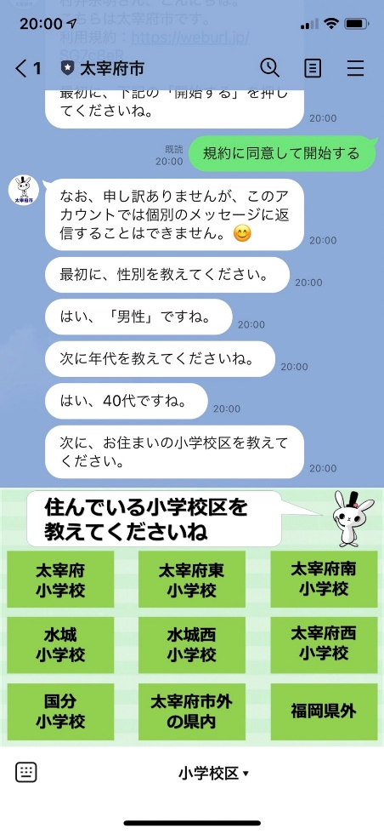
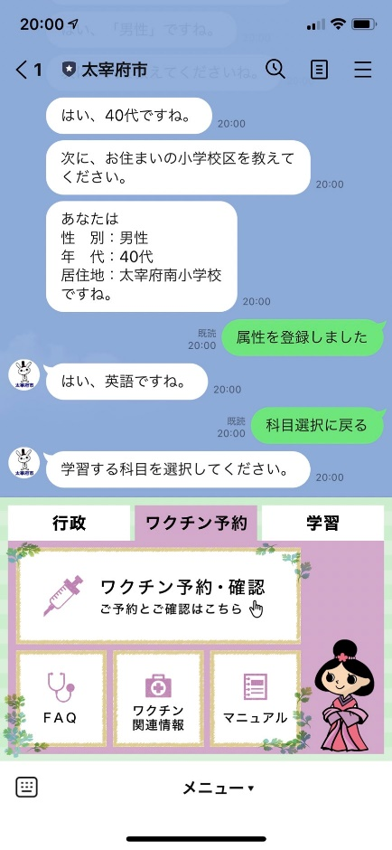
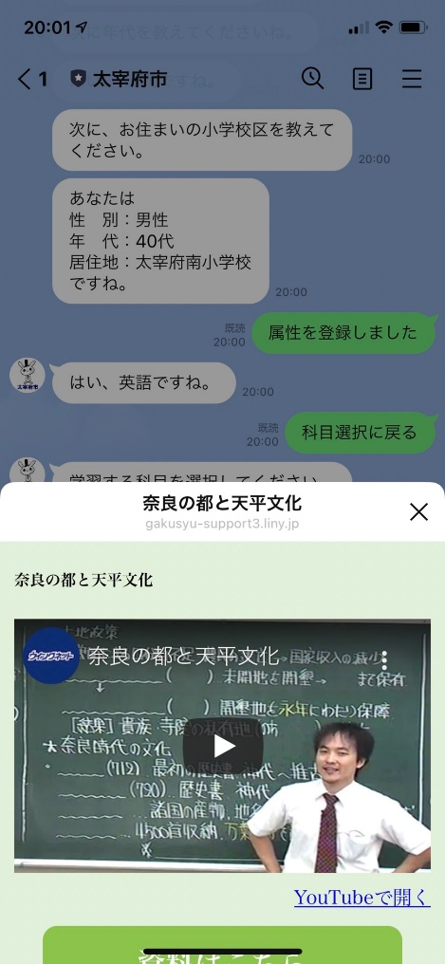
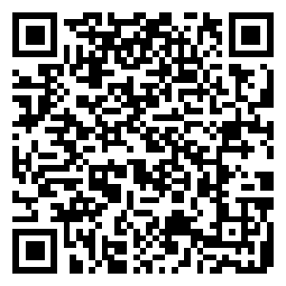
太宰府市
・ゴミ出しチャットボット
・学習機能
・校区別配信システム
などの独自機能が盛りだくさん。

Slide 9
【第２章】
国民のネット利用時間は変化した

Slide 10
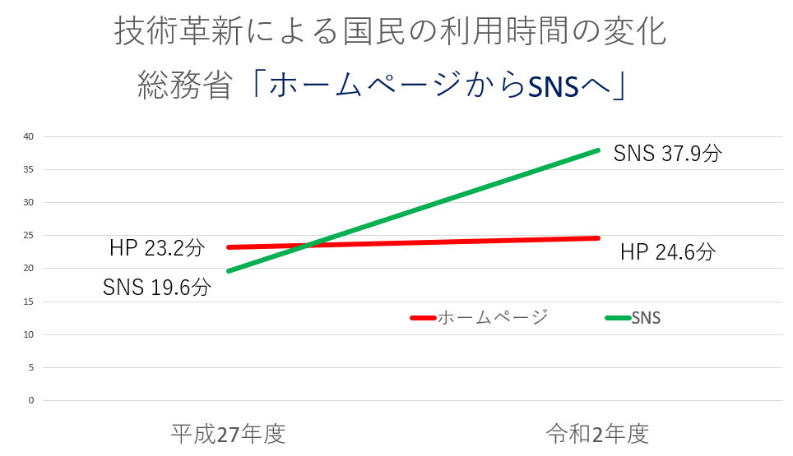
国民は「HPからSNSへ」
総務省 https://www.soumu.go.jp/iicp/research/results/media_usage-time.html
技術の進化で、HPよりもSNSの利用が中心に

Slide 11
特に若い世代は
「HP・メール」より「SNS」
「SNS化」への対応が
未来の勝敗を決定
ＳＮＳ 58.9分
メール 20.2分
ウェブ・ブラウザ 12.1分
総務省「情報通信メディアの利用時間と情報行動に関する調査 (平成26年～30年)」
https://www.soumu.go.jp/iicp/research/results/media_usage-time.html

Slide 12
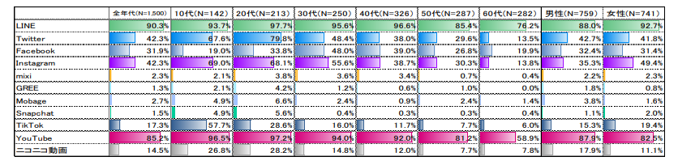
LINE | 90.3 | ％
Youtube | 85.2 | ％
Instagram | 42.3 | ％
Twitter | 42.3 | ％
Facebook | 31.9 | ％
TikTok | 17.3 | ％
ニコニコ | 14.5 | ％
Mobage | 2.7 | ％
MIXI | 2.3 | ％
総務省 https://www.soumu.go.jp/main_content/000765258.pdf

Slide 13
10代の利用機器（総務省統計）
「PC・タブレット」よりも「スマホ」
平日
PC | 13.1 | 分
スマホ | 150.1 | 分
タブレット | 5.5 | 分
休日
PC | 32.8 | 分
スマホ | 197.1 | 分
タブレット | 9.6 | 分
総務省・令和元年度 情報通信メディアの利用時間と情報行動に関する調査報告書 P 60
https://www.soumu.go.jp/main_content/000708016.pdf

Slide 14

自治体のDXニーズ
「やりたいけどできない」
ＤＸをやりたいけど、実現できないという農協や農家が多い
DXをやれって上から言われた
AI、IOT、JPKI って
よくわからないから無理・・・
技術力がない
高額投資のコストもない

Slide 15
実は DXは２種類ある
①H-DX
②S-DX
Smartphone
スマートフォン
SNS
Simple
シンプル操作
Speedy
スピーディー
ハイスペック
超高品質
ハイコスト
高額
ハイユーザビリティ
高難度
事例集に出てくる高難度＆高額なものは、
地方に向いていない事もある

Slide 16
最先端よりも「現実に役立つ」へ
地方の「現実」とは？
①AI、IOT、ＪＰＫＩなどの超最先端技術はハイスペックすぎる
②そのDXのための巨額の投資費用を用意できない
③農業地域では、高額なハードでなくSNSを使っている
④農業地域では、実際には難しい操作ができない人が多い
都市部以外の地域のデジタル化を
確実に前進させるのは S-DX

Slide 17

「S-DX」
７つのＳが付くＤＸ
Simple シンプルな操作
Slim スリムなコスト
Smartphone スマートフォンで
SNS SNSを使って
Smallｓtep 小さくても確実な一歩
Security セキュリティの高いクラウド
Speedy 素早く導入できる

Slide 18
【第３章】
データ活用
やりたい事よりも住民ニーズ

Slide 19
DXとは
「データに基づく顧客主義」
どの業種でも「経験」は個々のお客さまの方が優位。
だから、経験ではなく、「データ」を数値で出して、
データに基づくロジックと技術で信頼を得る。
DXは顧客データを集めることから始まる

Slide 20
①営業
②マーケティング
売り手視点
・訪問件数
・電話件数
・営業トーク
・人脈とコネ
買い手視点
・顧客認知度
・検索ワード
・訪問回数
・使用感
マーケティングは、
買い手＝顧客のデータを集めて対応する

Slide 21
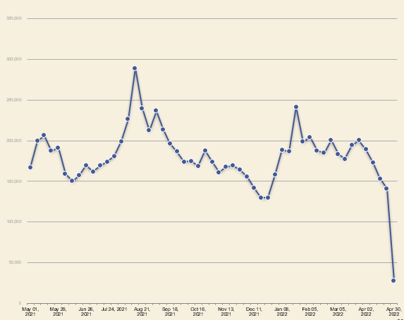
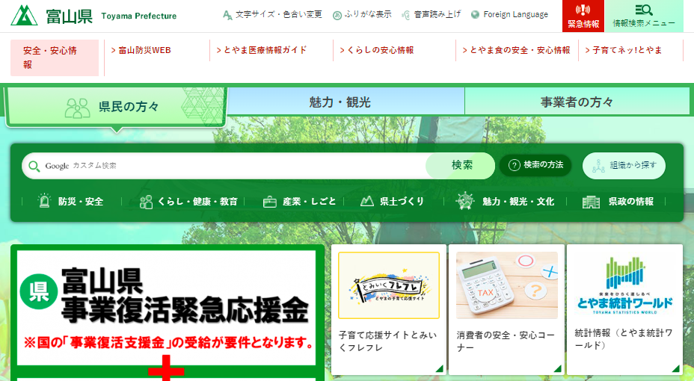
富山県庁サイトのアクセス数
https://www.pref.toyama.jp/

Slide 22
富山県庁サイトの検索ワード①

Slide 23
富山県庁サイトの検索ワード②

Slide 24
富山県庁サイトの検索ワード③

Slide 25
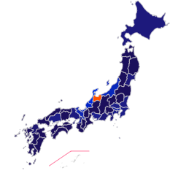
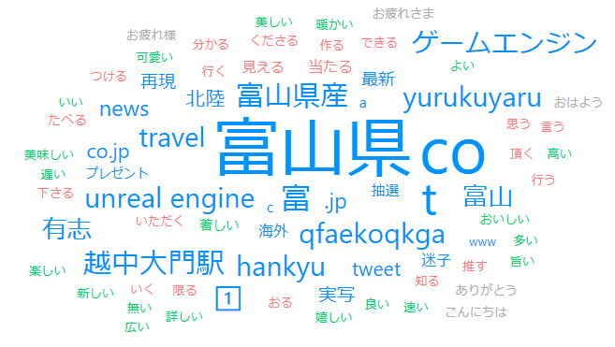
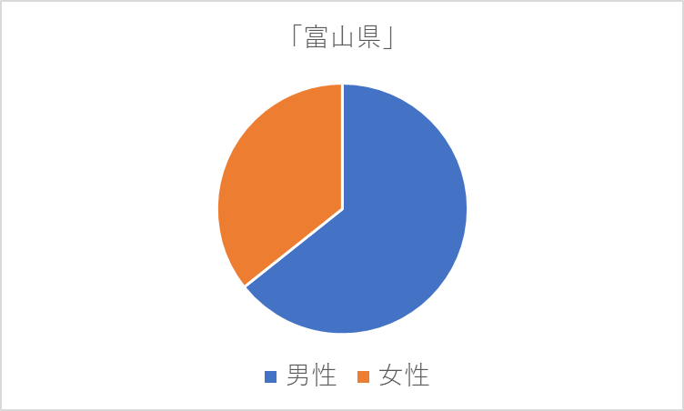
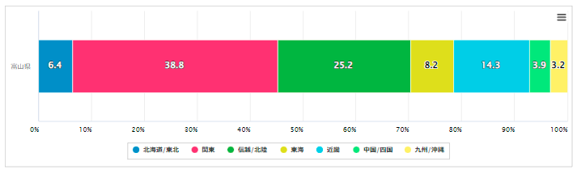
「富山県」を含むTWEET
57万3690件の分析

Slide 26
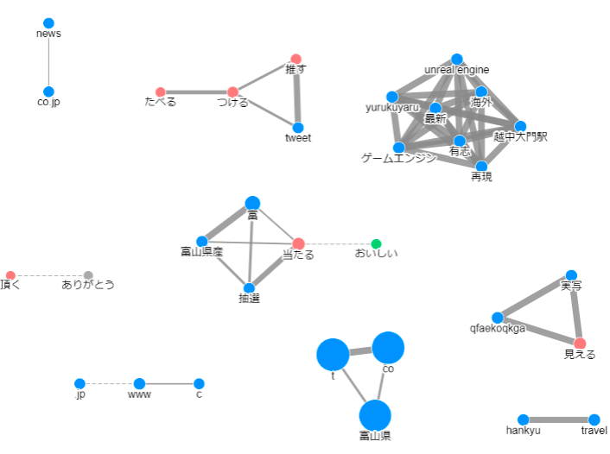
「富山県」を含むTWEET
57万3690件の分析

Slide 27
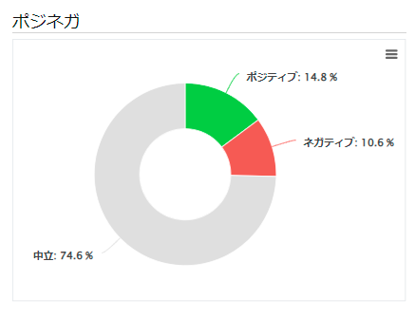
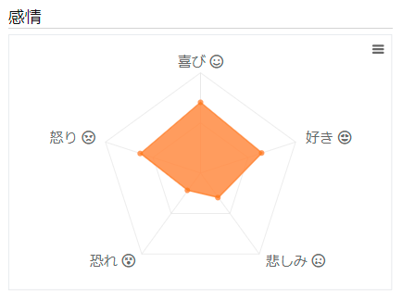
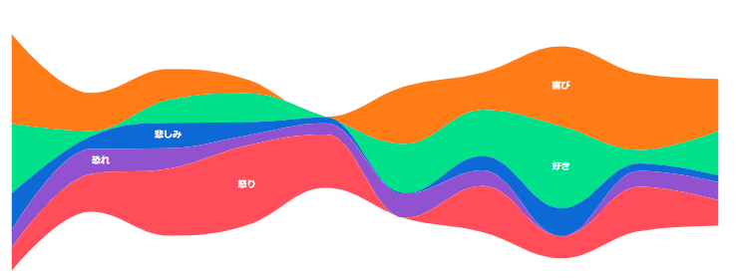

「富山県」を含むTWEET
57万3690件の分析

Slide 28
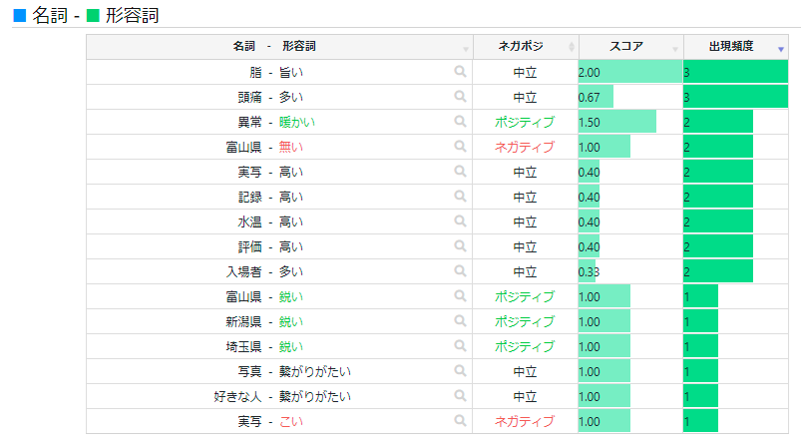
「富山県」を含むTWEET
57万3690件の分析

Slide 29
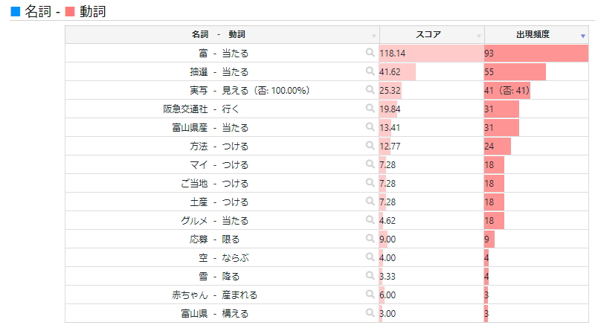
「富山県」を含むTWEET
57万3690件の分析

Slide 30
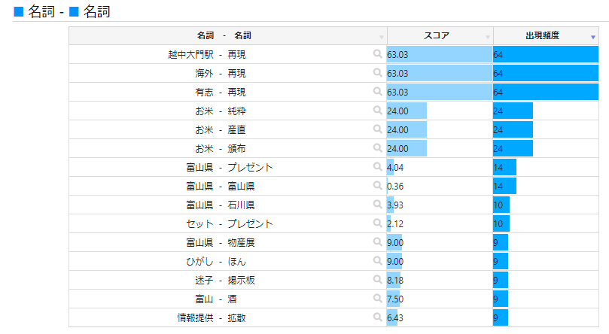
「富山県」を含むTWEET
57万3690件の分析

Slide 31
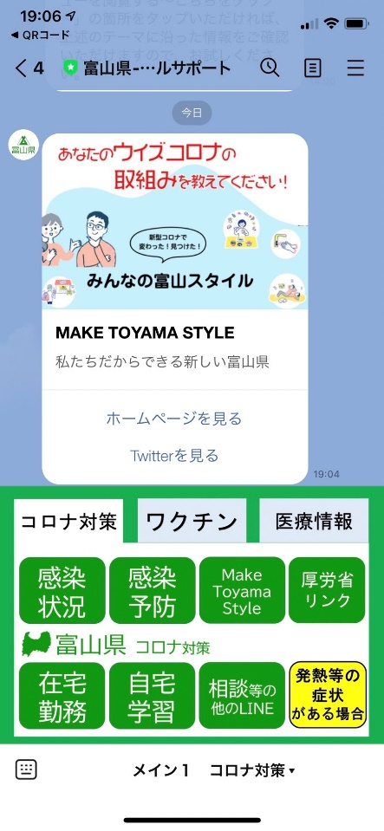
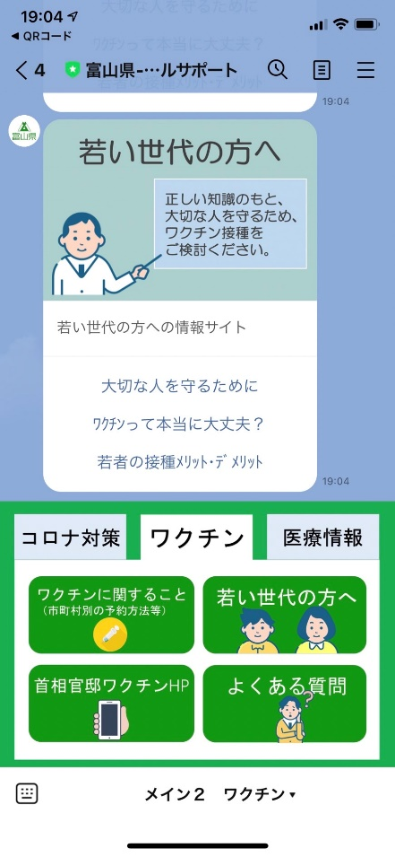
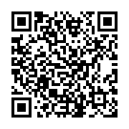
実際に作ったアカウント（4.2万人）
「富山県コロナパーソナルサポート」
各県のパーソナルサポートの改良版
〔コロナ対策について〕
（1）感染状況の確認
（2）感染予防対策について
（3）MAKE TOYAMA STYLE
（4）在宅勤務について
31

Slide 32
【第４章】
自治体LINEの
サンプルと機能

Slide 33

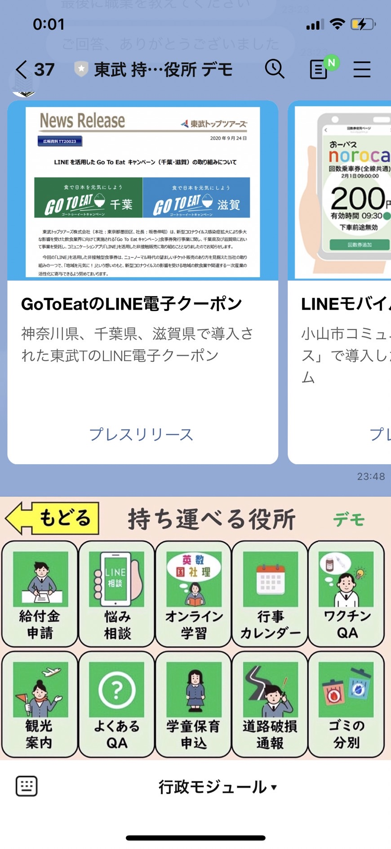

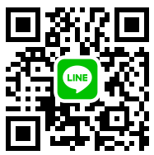
自治体用LINE
自治体のLINEを強化して行政DX！
ダウンロード不要の「自治体独自アプリ」を
開発して、LINEに連結します。
QRコードで
デモを
試してください

Slide 34
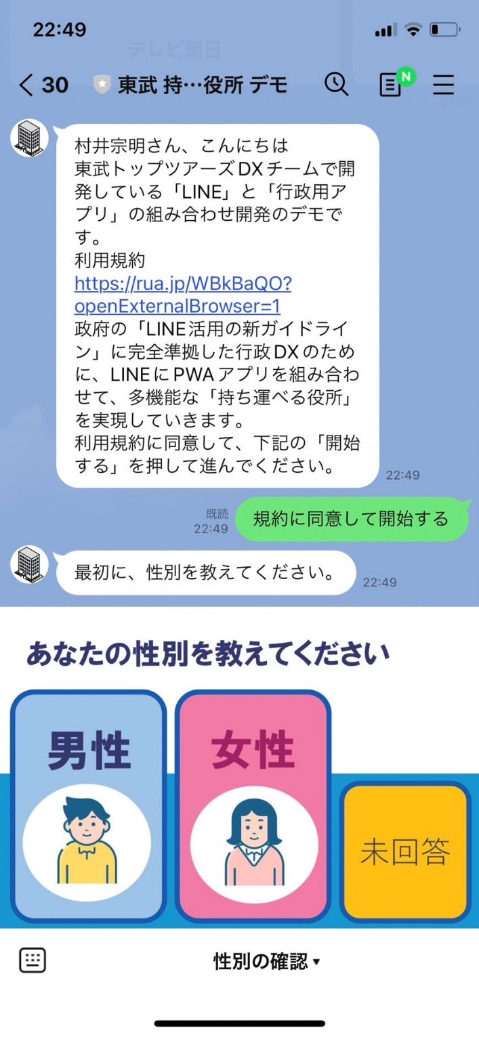
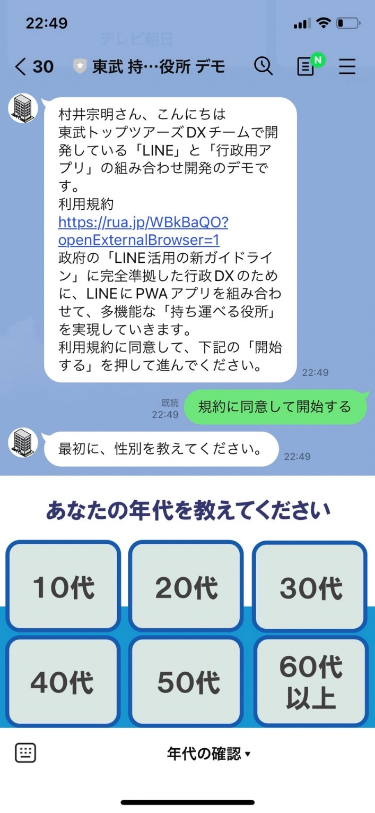
機能①
属性別配信
・男女共同参画課による
女性へのメッセージ
・高齢者福祉の高齢者向けメッセージ
・教育委員会などの若者限定メッセージ
などが出し分けられます

Slide 35
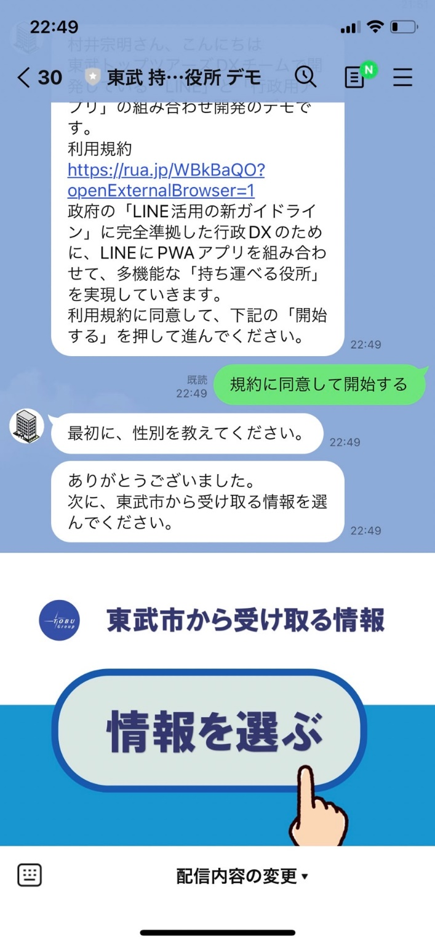
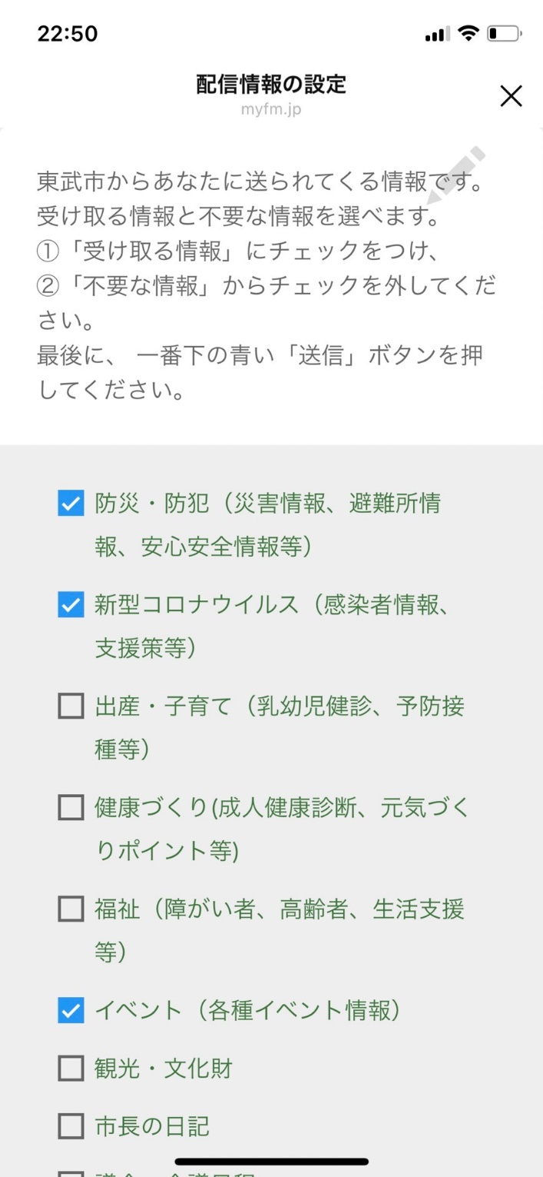
機能②
欲しい情報だけ届く
・その住民が自分で選んだ
欲しい情報だけの
セグメント配信ができます

Slide 36
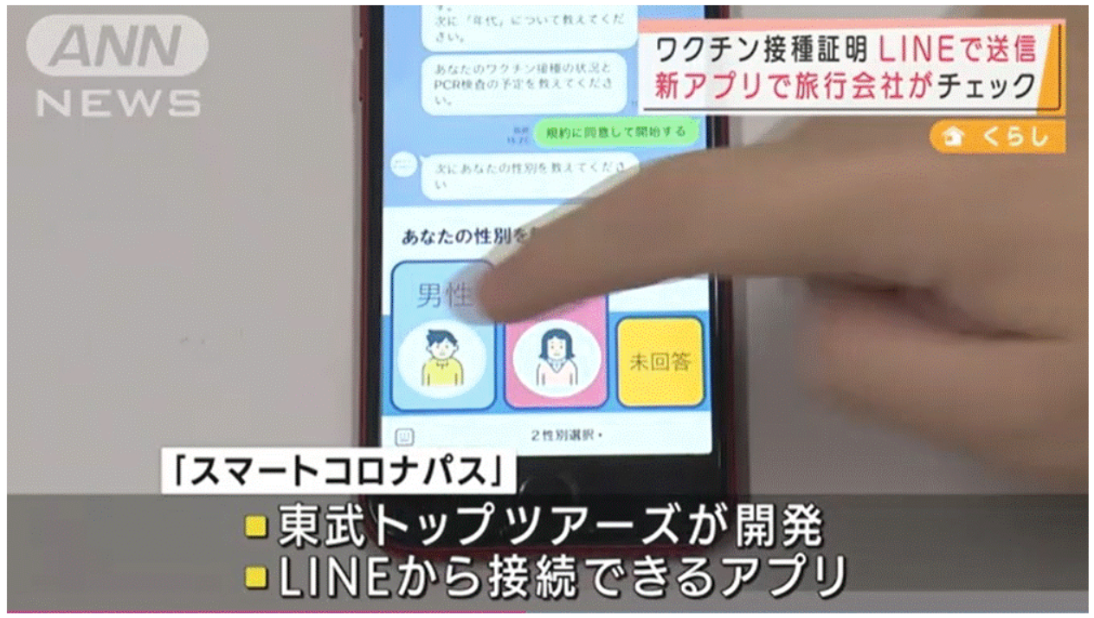
行政アプリ開発の事例
自治体の公式LINEにダウンロード不要のアプリを接続！
希望に合わせて短期開発し、市民の利便性を強化。
例、AI型チャットボット、相談、教育、申請、観光、ワクチン、防災、ゴミ分別、道路通報
※東武Tの「持ち運べる役所」は
政府のLINE利用ガイドラインに合わせ
LINEのトーク画面ではなく、
別の国内サーバーを活用する
PWAアプリ方式を採用しています。

Slide 37
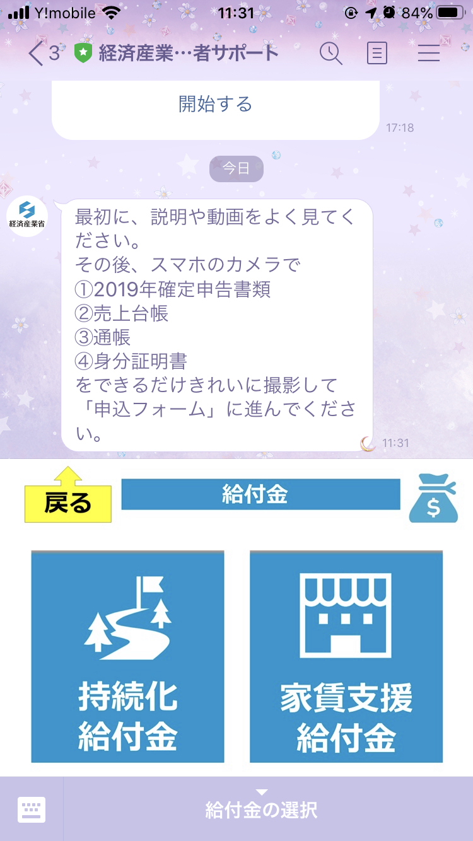
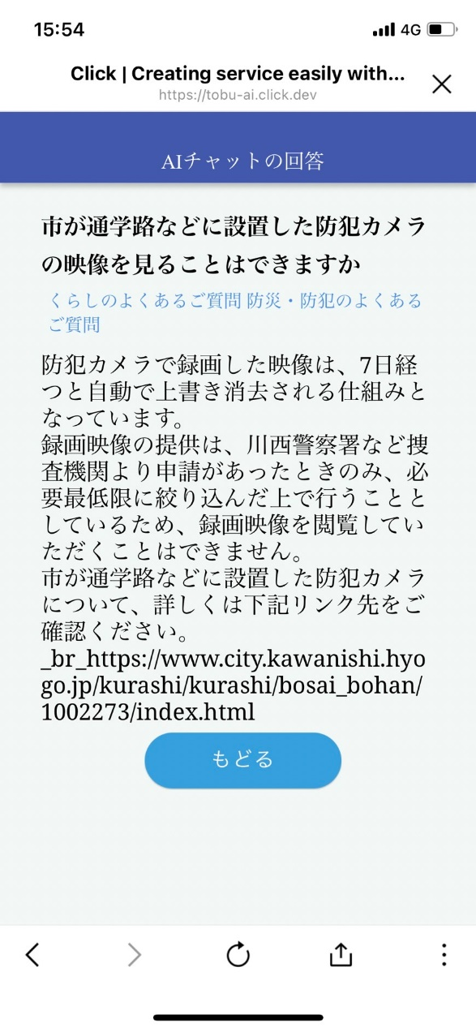
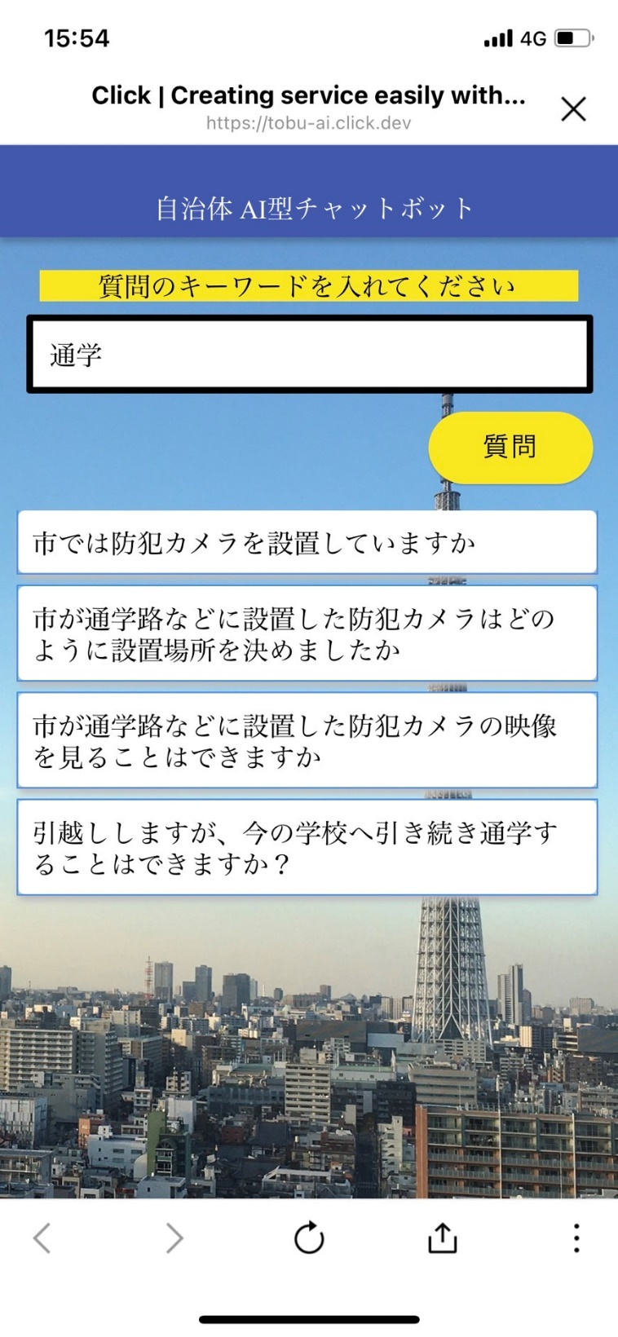
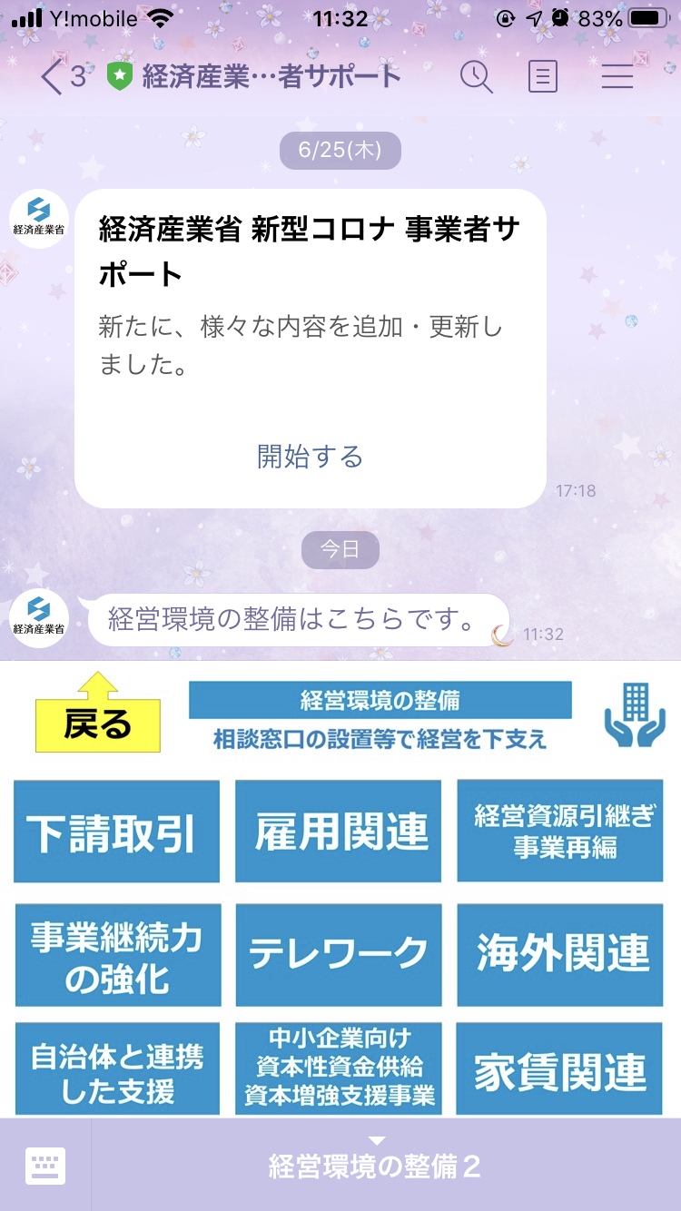
行政アプリの事例①
自治体AI型 チャットボット
数千パターンの質問に自動回答
・コールセンターのコストを
大幅削減
・３６５日２４時間対応で
住民の利便性向上
・職員の電話の手間を減らす
・自治体のLINEにつけるだけ
37

Slide 38
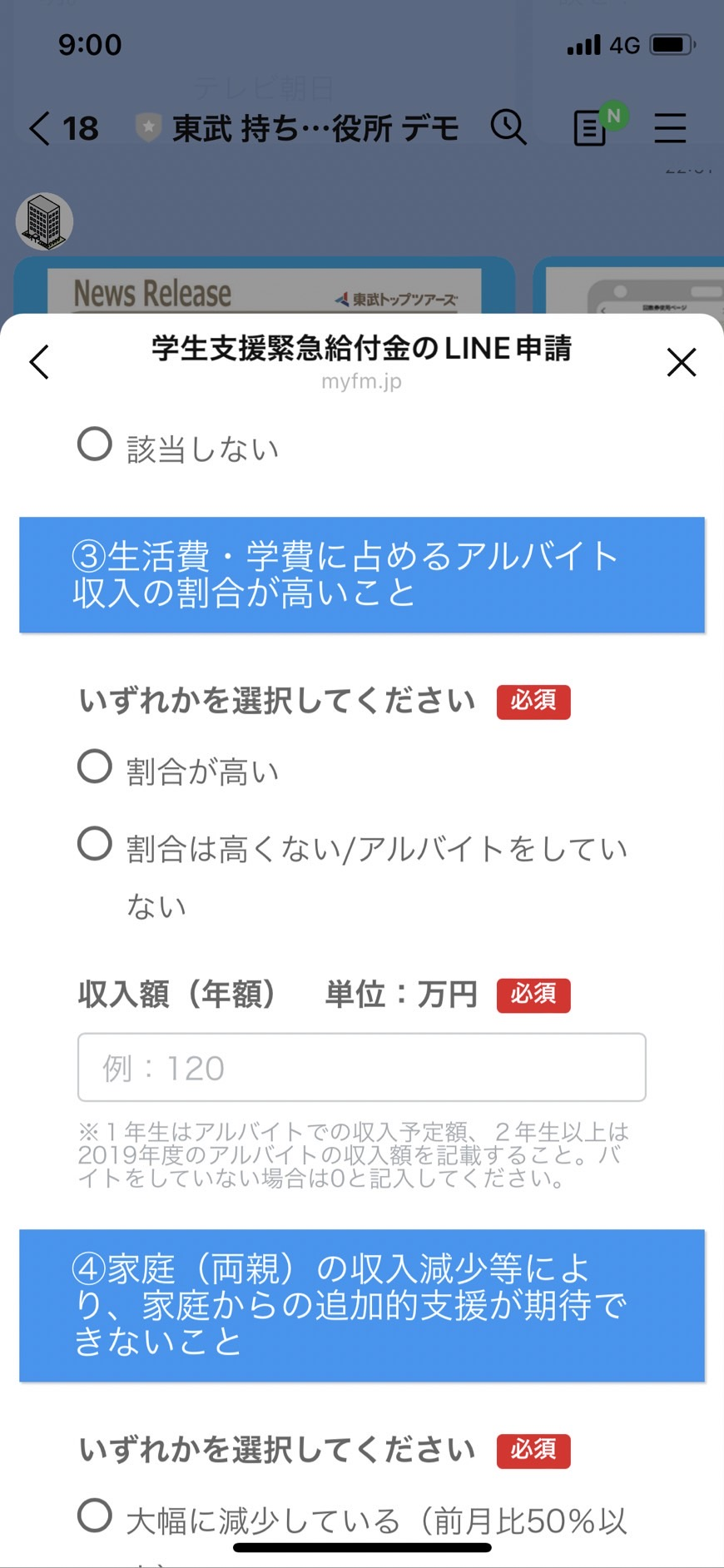
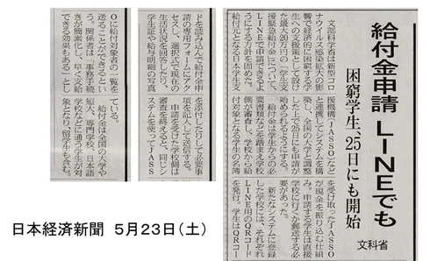
行政アプリの事例②
LINE電子申請
文部科学省「学生給付金申請」をはじめ、多くの自治体の「コロナワクチン接種予約」などで導入されているLINE電子申請。

Slide 39
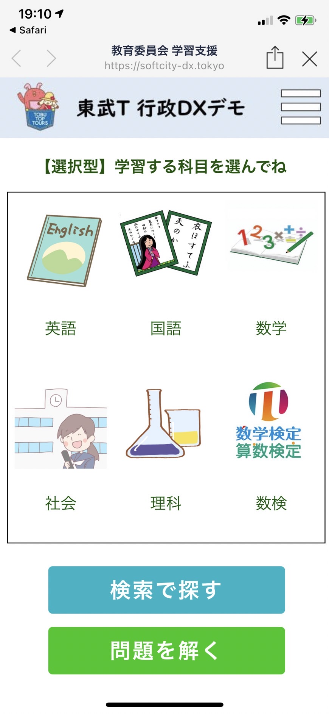
行政アプリの事例③
教育 オンライン学習
５教科の学習動画を選んで学習できます。
また、１１万問の問題システムもついていて、学習と問題の両方が無料でできます。
教育委員会などでの学力向上に使えます。

Slide 40

行政アプリの事例④
観光
自治体の観光地のQAをエクセルで作り、インポートすれば、自動で回答できるQAチャットボットに。
画面を切り替えて、「詳細」を押すことで、より詳しい内容が表示されます。

Slide 41

行政アプリの事例⑤
ワクチンQA
ワクチンに関する厚生労働省の問い合わせを、自動で回答できるQAチャットボット。
大量の電話でパンクしているワクチン担当の部署への電話を減らして、住民の利便性を向上させる。
マニュアルに合わせて、自治体ごとの変更が可能です。

Slide 42

行政アプリの事例⑥
ゴミ分別の検索
それぞれの自治体ごとのゴミの捨て方をエクセルで作り、インポート。
検索機能付きで、ごみの捨て方と分別、そして捨てられる日を自動で回答できるQAチャットボット。
ゴミ分別リストをエクセルで納品していただきます。

Slide 43

行政アプリの事例⑦
動画相談
悩み相談のチャットボット。
カウンセラーによる相談内容の動画を選択できます。
LINE相談の「相談」ボタンに併設させて、相談時間外の対応などに使います。

Slide 44







行政アプリの事例⑧
ワクチン接種証明
〇〇市
コロナワクチン
電子接種証明
3回目
2022年1月1日

Slide 45

LINE社の自治体無償プラン
既存の「LINE自治体無償プラン」の申請をしてある
LINE公式アカウントへの機能強化をお勧めします。
それ以外の場合、見積もり代金以外に、下記にある
アカウント代の追加支払（１通あたり約３円）が
LINE社から求められます。

Slide 46

SNSの顧客データ配信①
SNSは
年代別、地域別、性別、購入履歴別
登録経路別に
内容を分けて配信する

Slide 47

SNSの顧客データ配信②
顧客のSNSにデータ連携
「スコア管理」顧客の購入履歴、アクティブ数値

Slide 48
SNSの顧客データ配信③
顧客のSNSにデータ連携
「エリア管理」イベント案内は地域別に ✖住所

Slide 49

SNSの顧客データ配信④
「疑似ONE on ONE」
相手の名前を入れるが、属性で一斉配信。

Slide 50
【第５章】
まとめ

Slide 51


行政DXの成功ポイントは、国民の利用時間の
「HPからLINEへ」の変化に対応する事
総務省
統計
ネット利用の時間は、毎年、ホームページよりもSNSの利用時間が増加して、特にLINEが多い。今後、さらに利用時間の差が開く。
(分)
ネット利用 項目別利用時間(全年代・平日)
SNSが逆転
参考：総務省「情報通信メディアの利用時間と情報行動に関する調査(平成26年～30年)」
https://www.soumu.go.jp/iicp/research/results/media_usage-time.html

Slide 52
成功するDX＝顧客最適化
（昔のデジタル化）
HP-全員に同じものを見せる。
誰が見たかわからず客を逃がす
（現在のデジタル化）
LINE-API
顧客のデータに基づいて、
その人にあったものを送る。
子どもがいる、イチゴ農家、高齢女性
高岡市民、県外の観光客 など

Slide 53
行政DXに関する
ZOOMでのご相談
村井宗明
東武トップツアーズCDO
03-5348-3509
https://www.dx-tobu.com/
Muneaki_murai@tobutoptours.co.jp
※全国４7都道府県に支店があるので
そちらを通じても大丈夫です。

